Slide 1
Презентация решения
ГБПОУ МО «Физтех-колледж»
Работу выполнила: Титова София
Долгопрудный 2025

Slide 2
Модуль а
1.1 Подготовка и анализ изначальных данных
1.2 Подбор алгоритма обучения
1.3 Импорт данных для обучения нейронной сети
1.4 Обучение нейронной сети
2

Slide 3

исходные данные
train
test
valid
Images
labels
Images
labels
Images
labels
3
1.1 Подготовка и анализ изначальных данных

Slide 4
классы
0 - name (наименование товара) 1 - old_price (старая цена) 2 - price (цена) 3 - promotion (акция)
4
1.1 Подготовка и анализ изначальных данных

Slide 5
Переразметка
Для решения задачи был оставлен и доразмечен только один класс – «price»
5
1.1 Подготовка и анализ изначальных данных

Slide 6
Алгоритм решения задачи
Изображение
Модель
Детекция
Распознавание
Результат
6
1.2 Подбор алгоритма обучения

Slide 7
Архитектуры и модели
YOLO (You Only Look Once):
Скорость
Точность
Баланс между точностью и производительностью
Оптимизация
EasyOCR:
Хорошо работает в сочетании с YOLO
Достаточно высокая точность распознавания
Оптимизация
7
1.2 Подбор алгоритма обучения

Slide 8

Модель yolo и Гиперпараметры
Модель: YOLOv8n
Батчи: 16
Эпохи: 3 и 8
8
1.2 Подбор алгоритма обучения

Slide 9
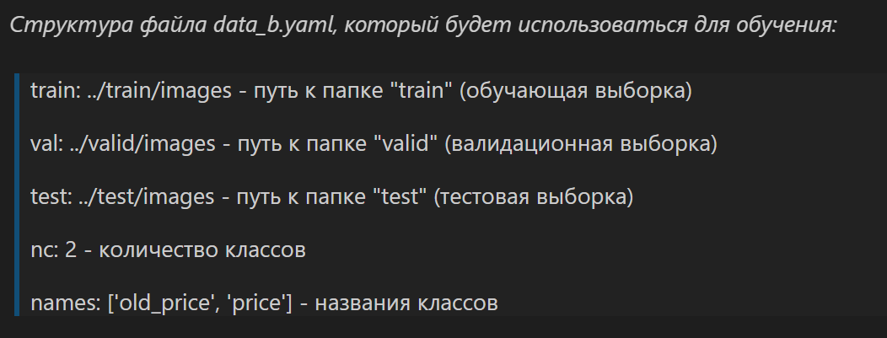
Импорт данных для обучения нейронной сети
9
1.3 Импорт данных для обучения нейронной сети

Slide 10
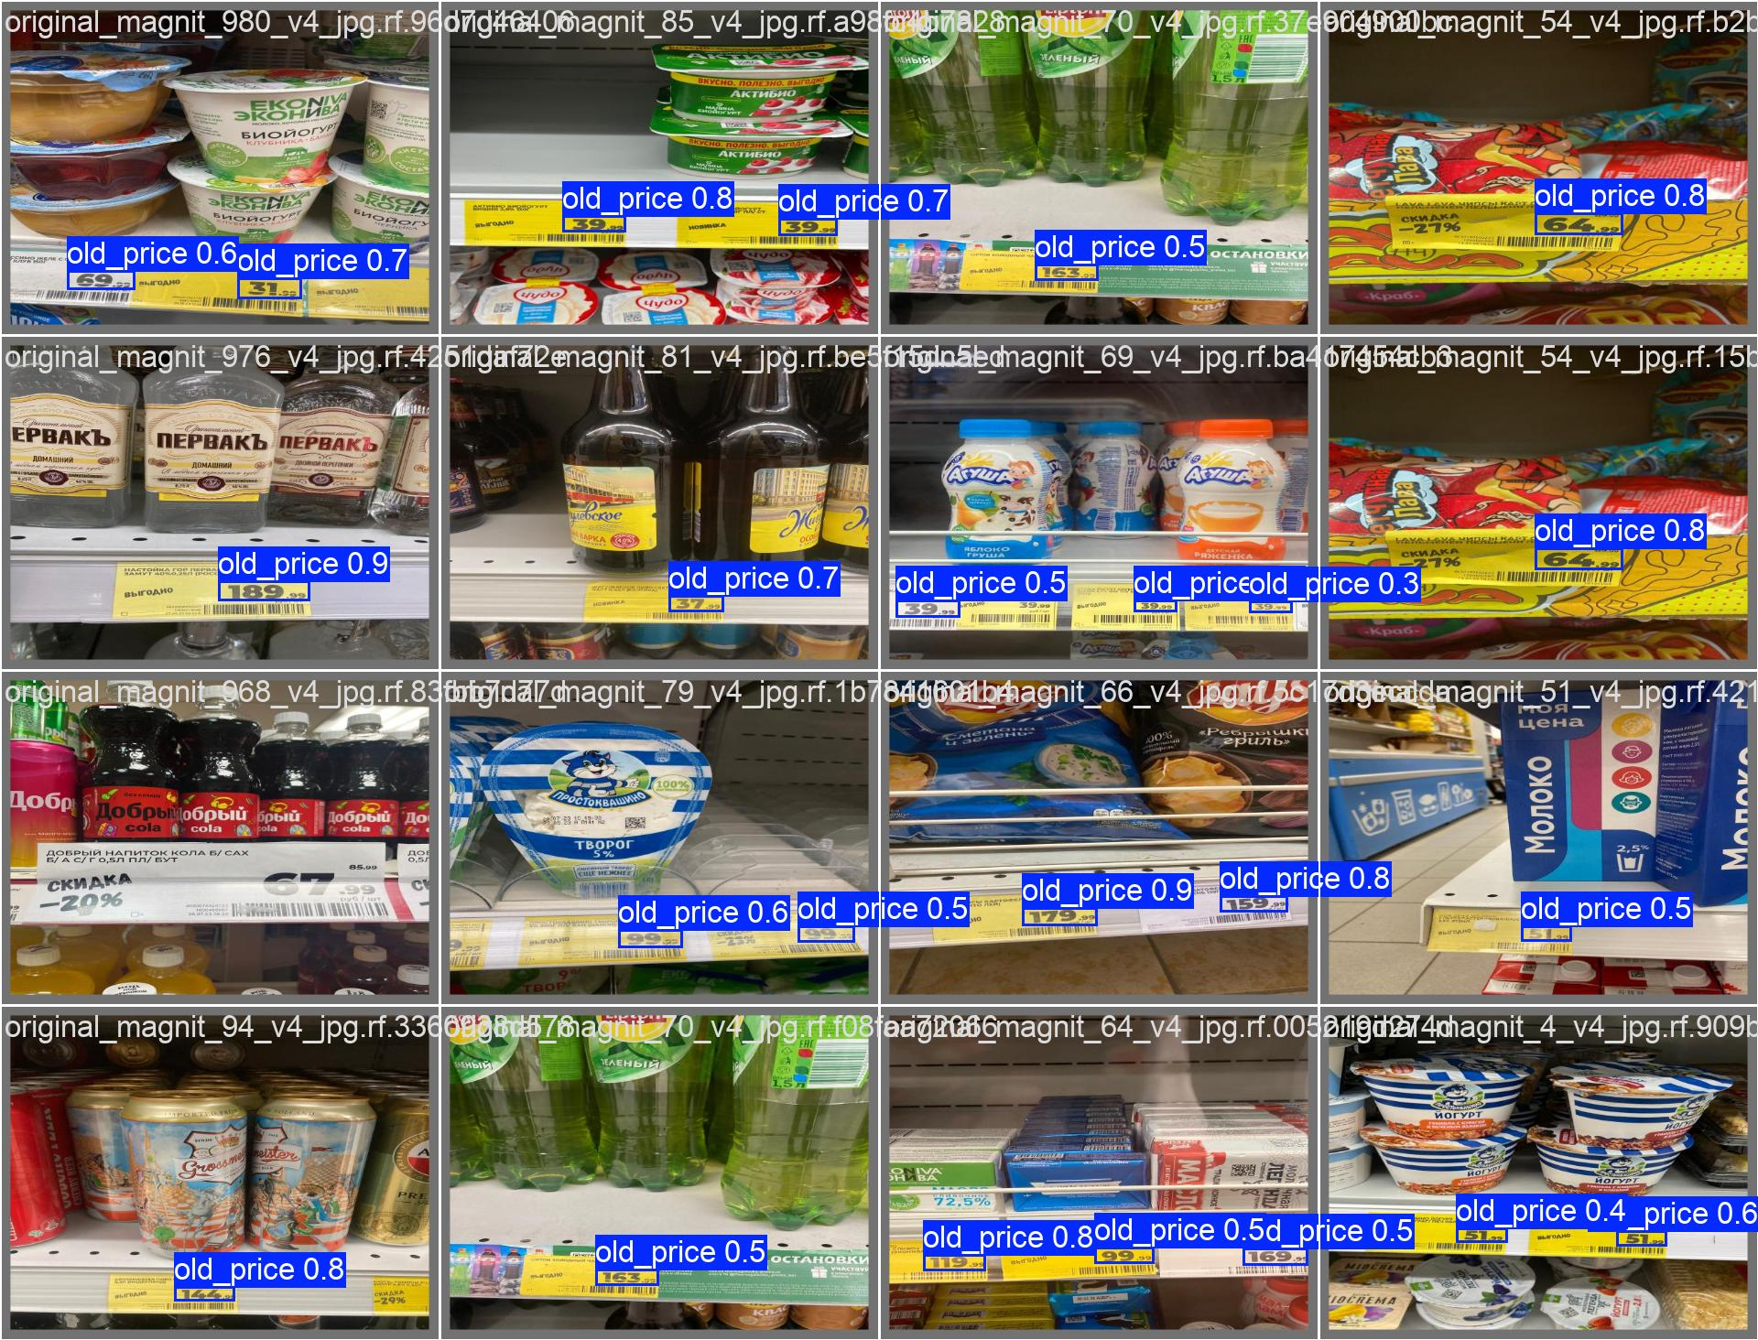
YOLOv8 – 3 эпохи
1.4 Обучение нейронной сети
10

Slide 11

YOLOv8 – 8 эпох
1.4 Обучение нейронной сети
11

Slide 12
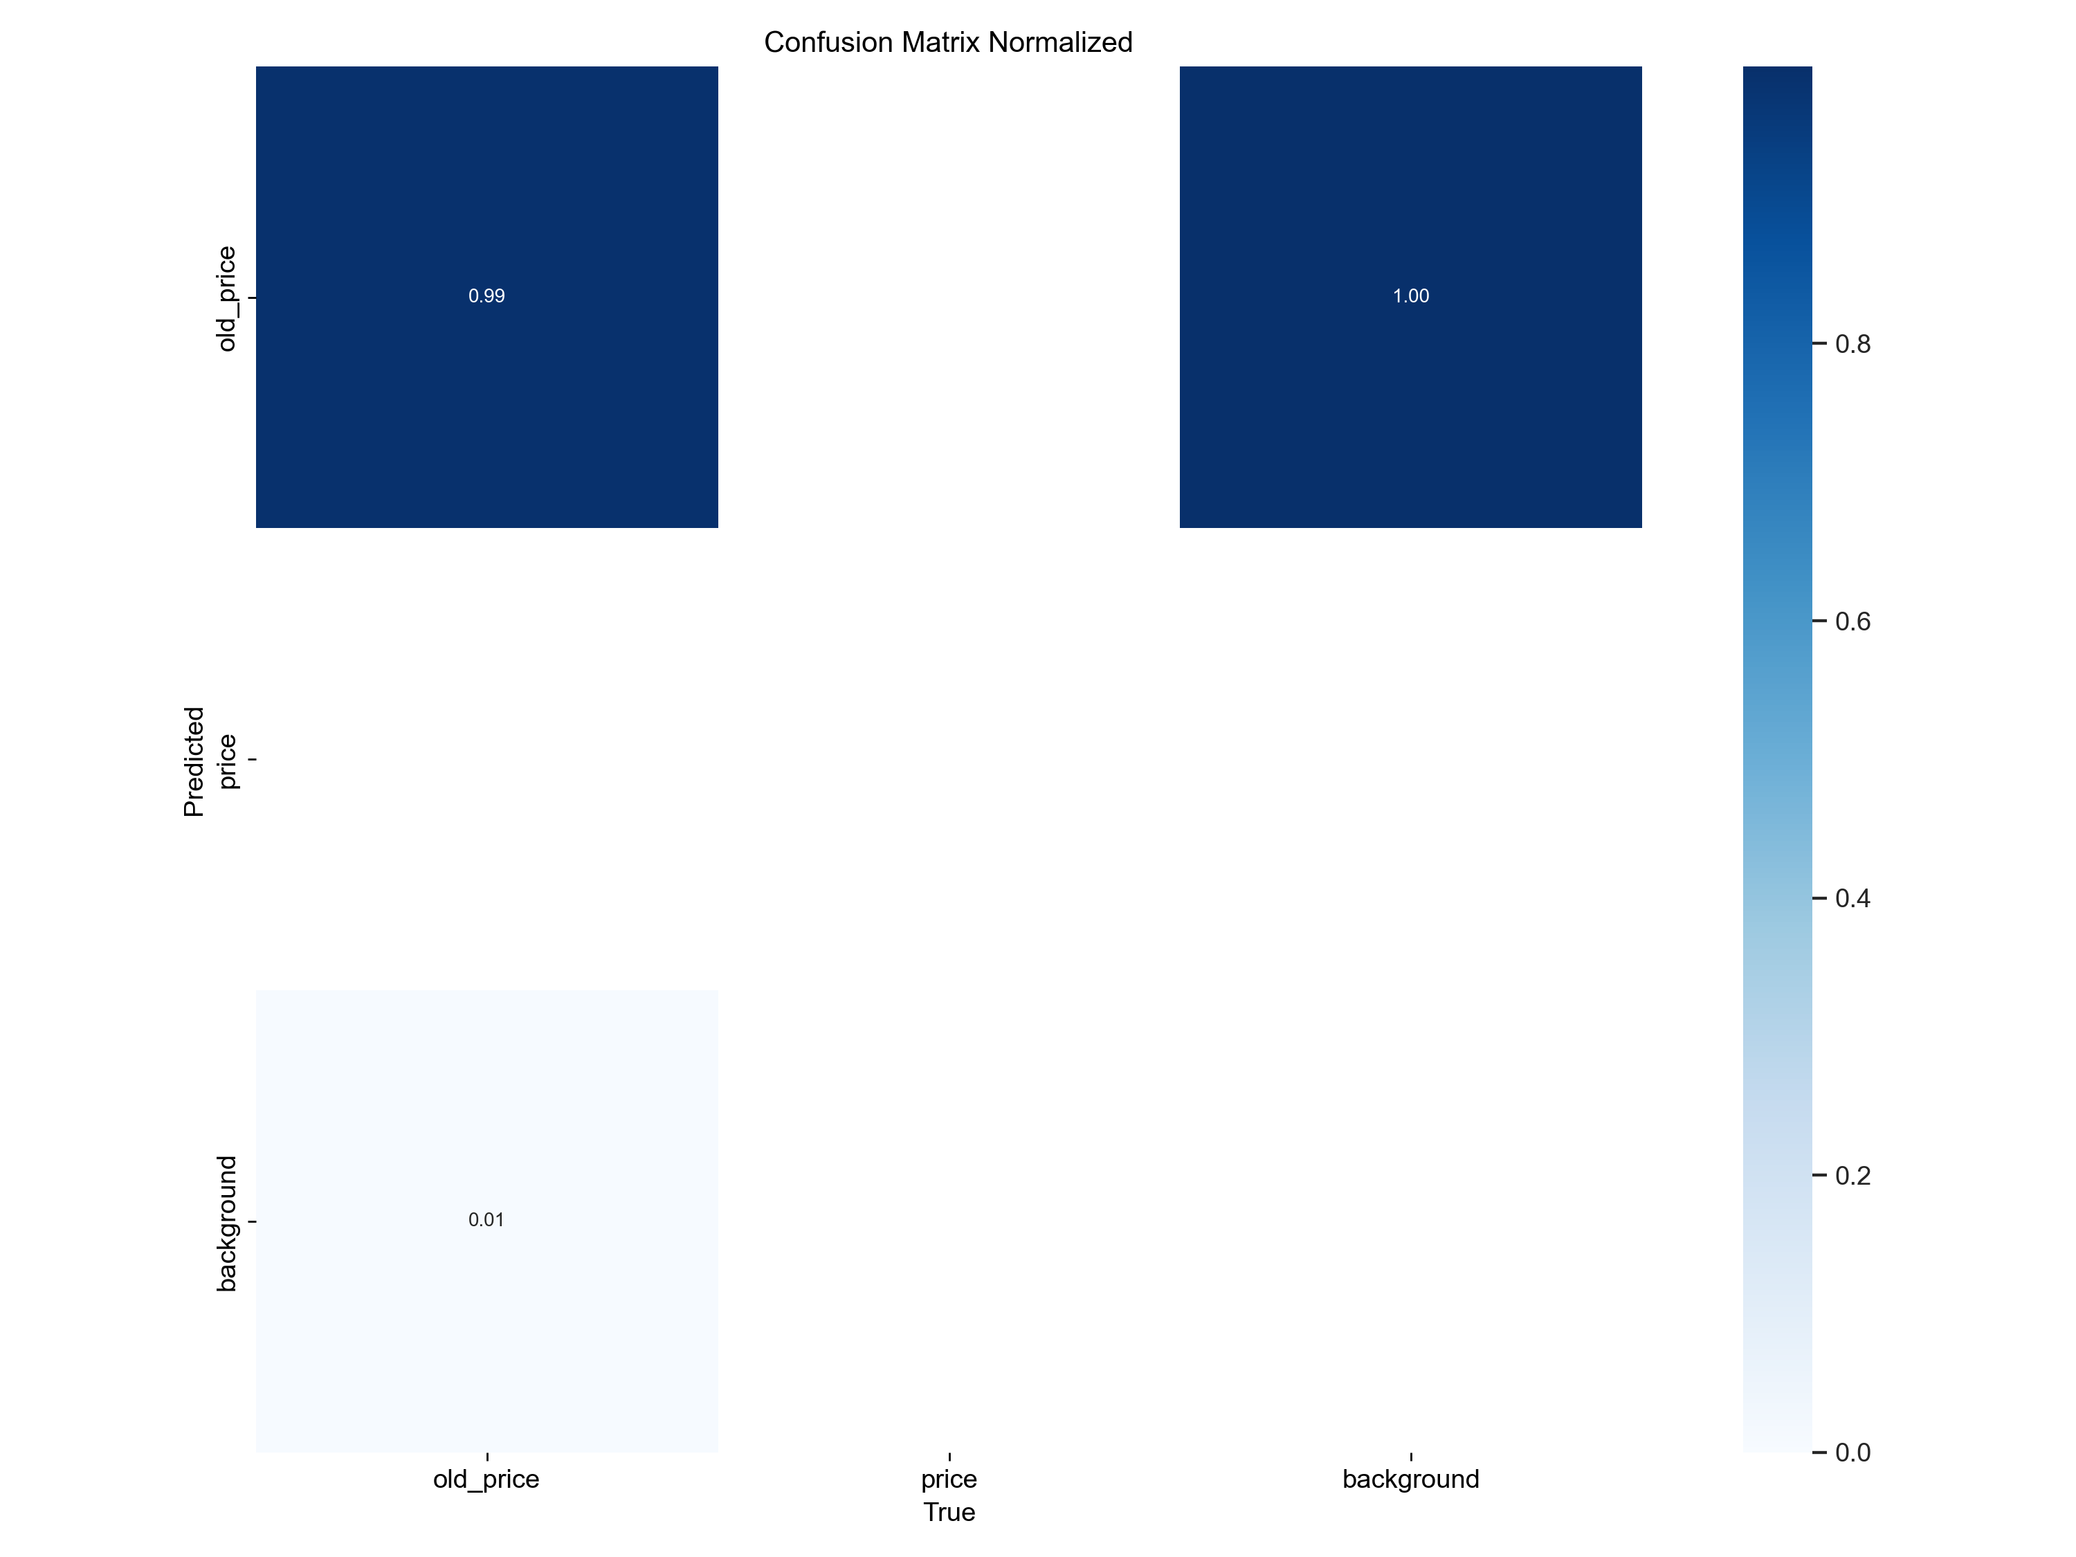
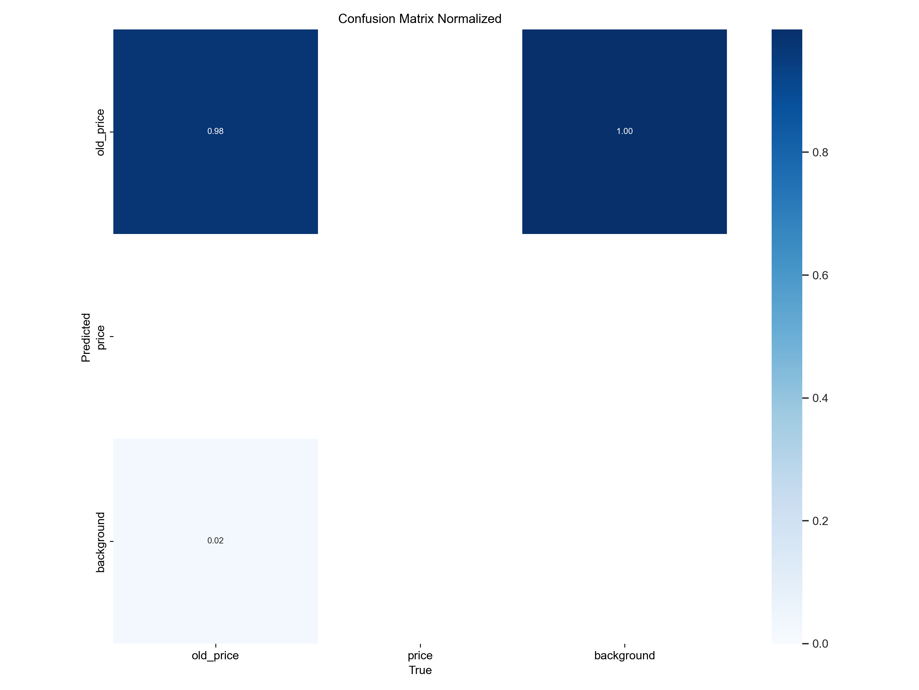
Сравнение по heatmap
1.4 Обучение нейронной сети
0.99
1.00
0.98
1.00
0.01
0.02
12
8 эпох
3 эпохи

Slide 13
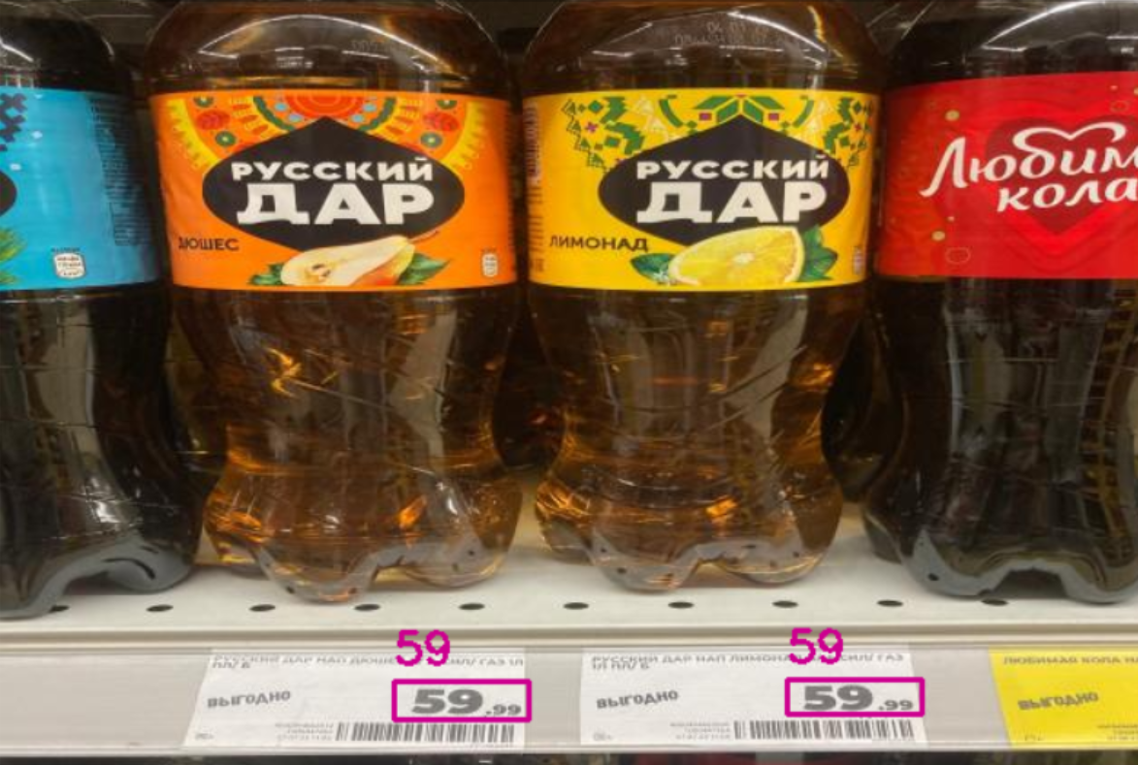
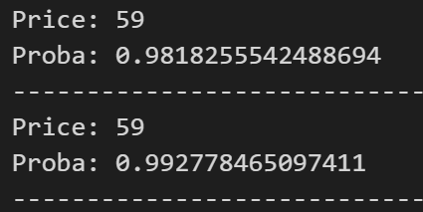
Easyocr
1.4 Обучение нейронной сети
13

Slide 14
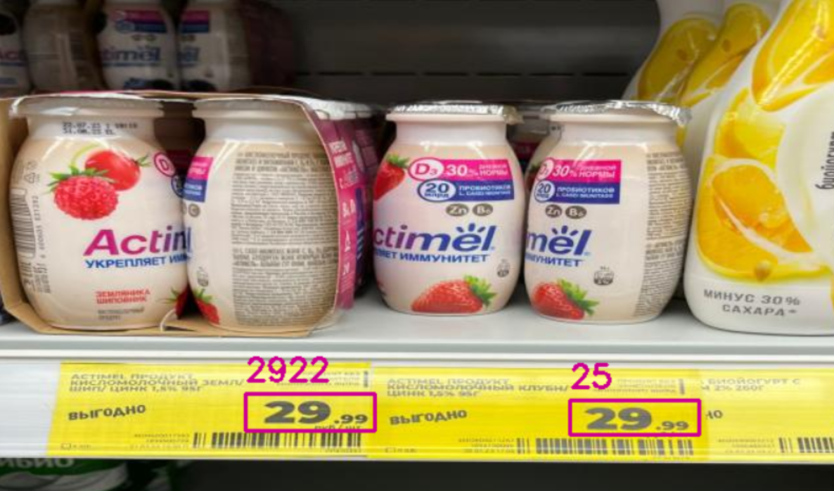
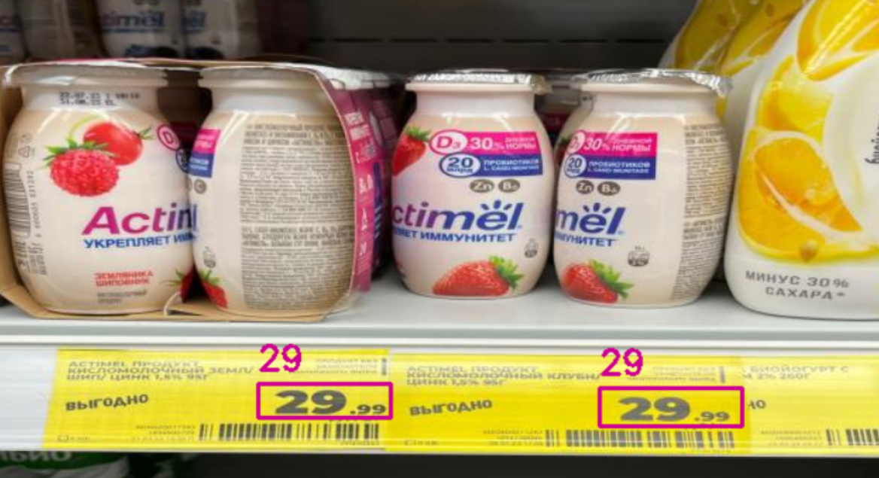
Сравнение модели, обученной на разных эпохах, на отработке с easyocr
1.4 Обучение нейронной сети
3 эпохи
8 эпох
14

Slide 15



Модуль б
2.1 Тест-кейсы
15

Slide 16

Тест-кейсы
Иностранные ценники
Выборочные ценники из исходных данных
Самостоятельно сделанные фото ценников
Ценники из разных магазинов
16
2.1 Тест-кейсы

Slide 17
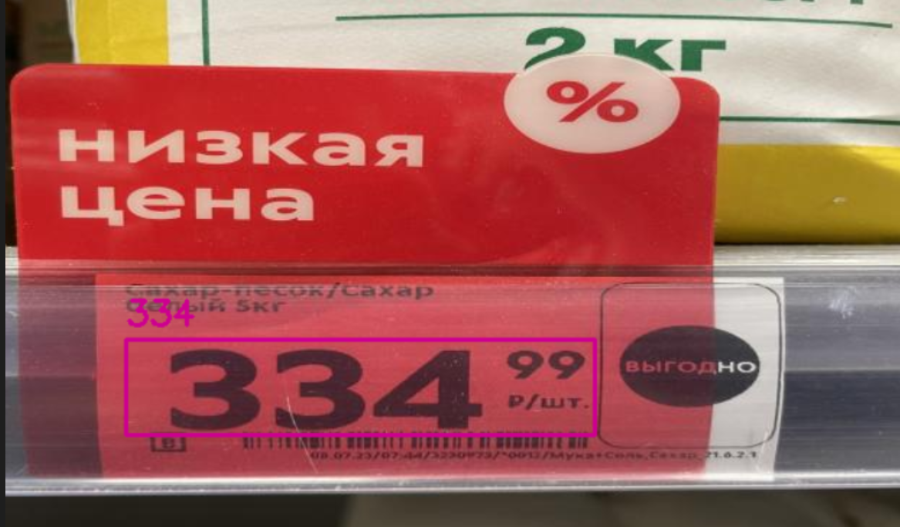
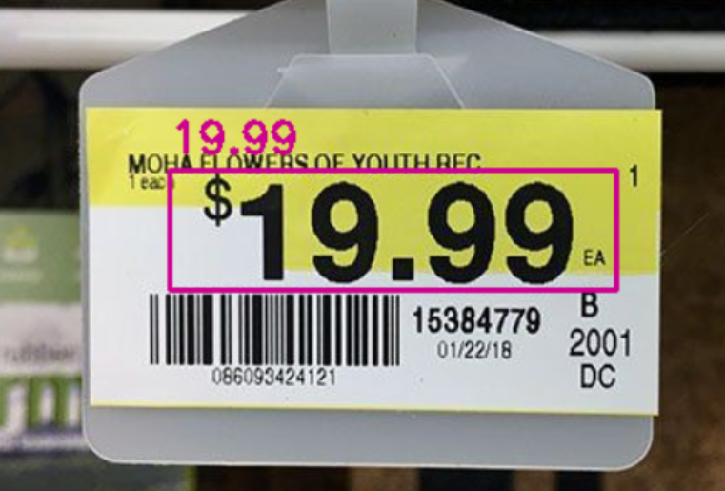
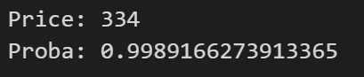
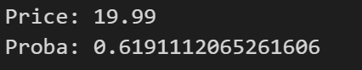
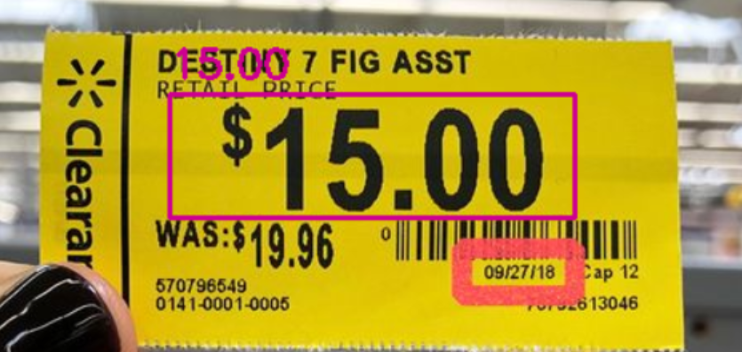
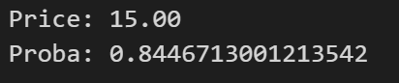
Примеры из тест-кейсов #1
17
2.1 Тест-кейсы

Slide 18
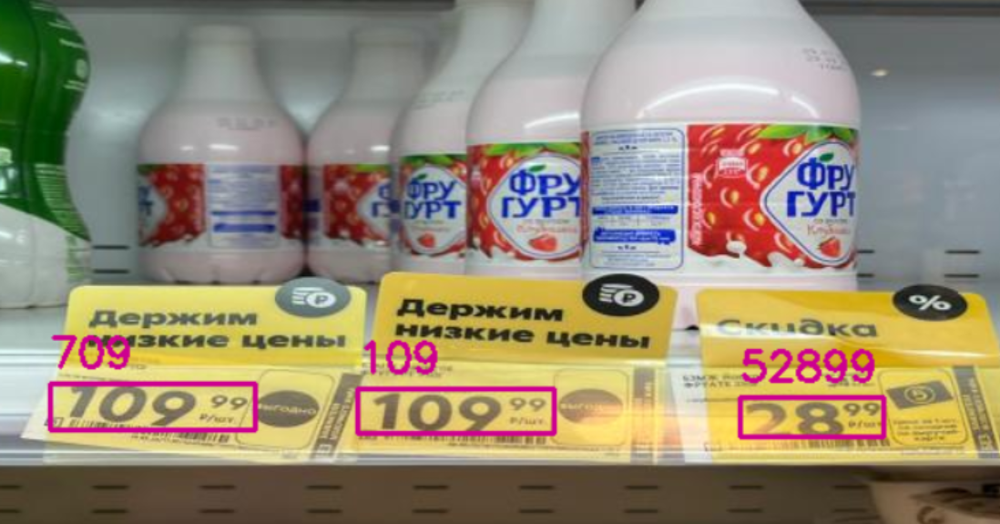
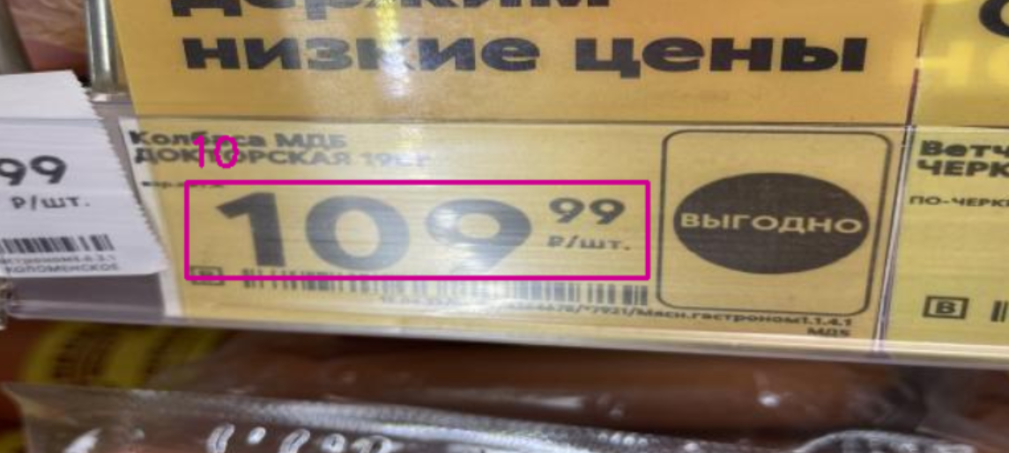
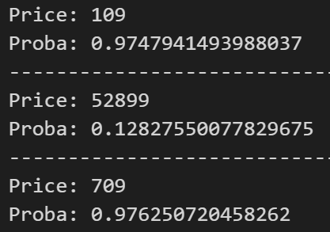
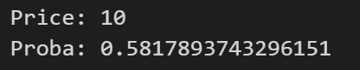
Примеры из тест-кейсов #2
18
2.1 Тест-кейсы

Slide 19
Модуль В
3.1 Выступление участника
3.2 Разделы презентации
3.3 Оформление презентации
19

Slide 20
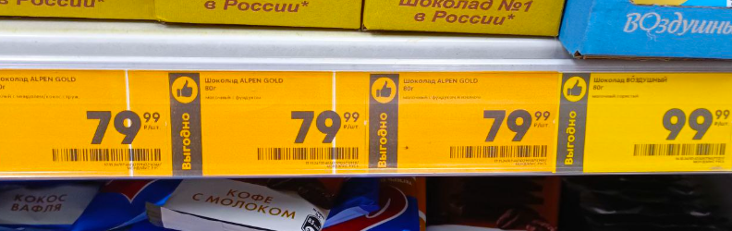
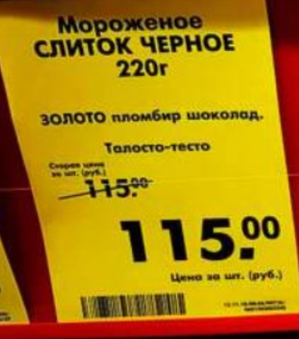
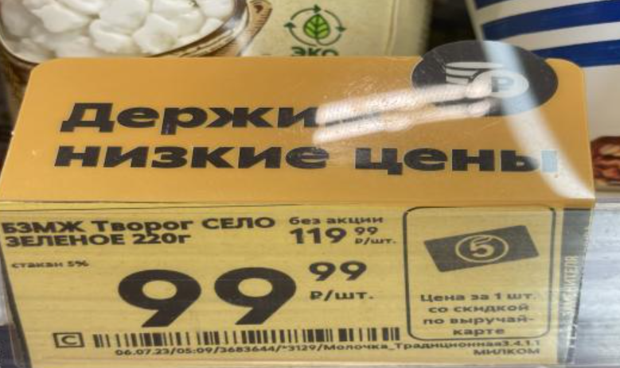
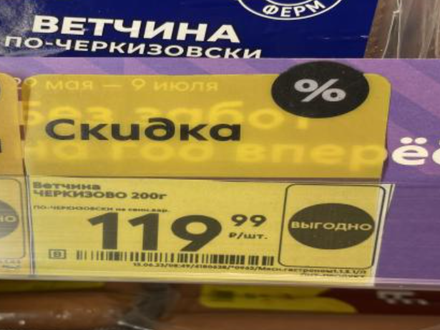
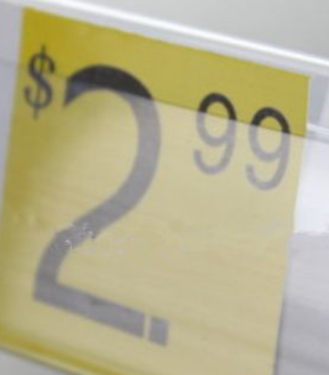
Вывод
Была проделана работа по всем трём модулям.
20

